Slide 1

Grupo 2
Integrantes
Andrés Felipe Aguirre García
Angelberto Delgado Correa
José Wilson Marín
Yesenia Restrepo Chaustre
Wilber Alvarez Alvarez

Slide 2
AUTOMATIZACIÓN Y SISTEMATIZACIÓN DE UN SISTEMA DE TRANSPORTE VERTICAL DE CARGA
¿Cómo la automatización y sistematización de un sistema de transporte vertical de carga, permitirá optimizar el tiempo de distribución de los materiales a almacenar en la zona franca?
¿La sistematización e implementación de tecnologías IoT permitirá la detección de fallas facilitando el diagnóstico y disminuyendo el tiempo de parada del sistema de transporte de carga?.

Slide 3
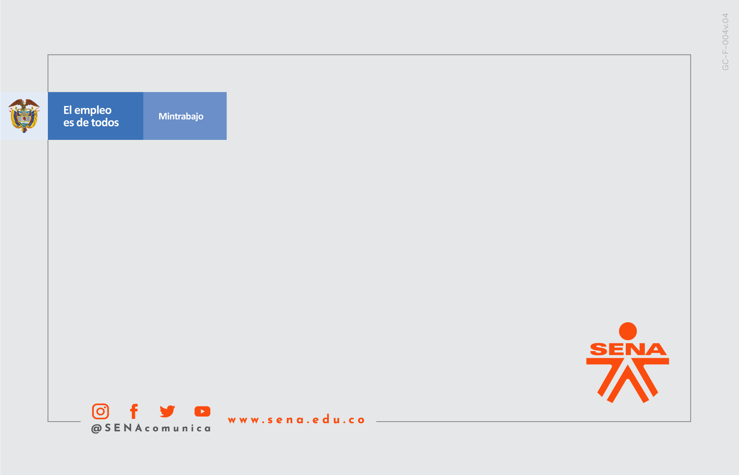
La Cuarta Revolución Industrial desde el internet de las cosas
Introducción

Slide 4

INTERNET DE LAS COSAS (IOT)
• Interconexión de dispositivos que generan e intercambia datos (servicios)
• Enorme potencial para explosión de datos (Big Data)
• Combinación de hardware y software que permite prestar servicios
• Redes punto a punto (sin intermediarios)
DISCIPLINAS QUE CONVERGEN ALREDEDOR DEL IOT
Electrónica: dispositivos, hardware, conectividad, infraestructura, cloud, entre otros
Informática: software, big data, analítica, machine learning, IA
Management. procesos de negocio, estrategia, procesos, personas.

Slide 5
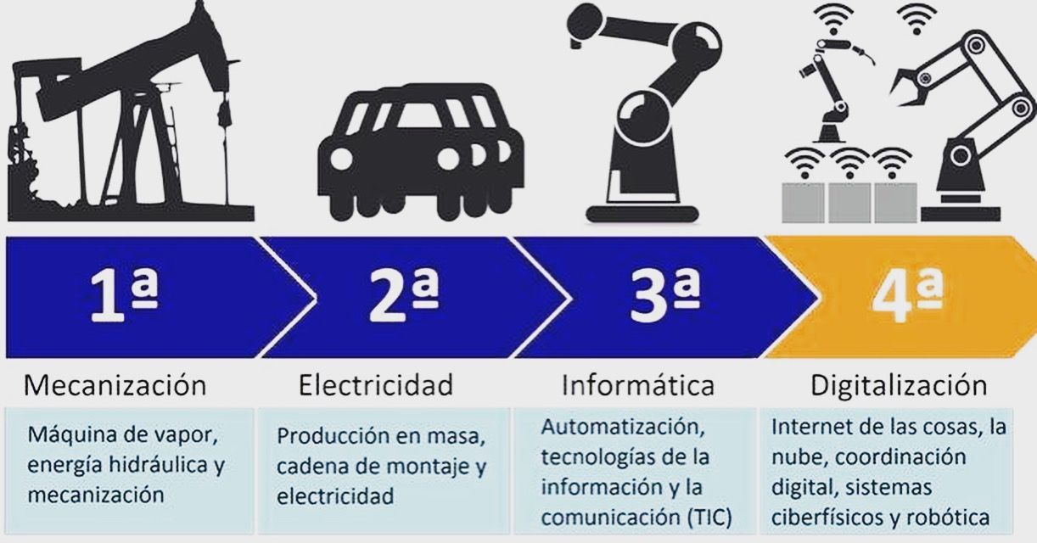
REVOLUCIÓN INDUSTRIAL
Punto de inflexión definitivo en las formas de trabajo que transformaron económica, social y tecnológicamente el mundo.
EDE LAS DIFERENTES REVOLUCIONES INDUSTRIALES
Personas
Procesos
Tecnología

Slide 6
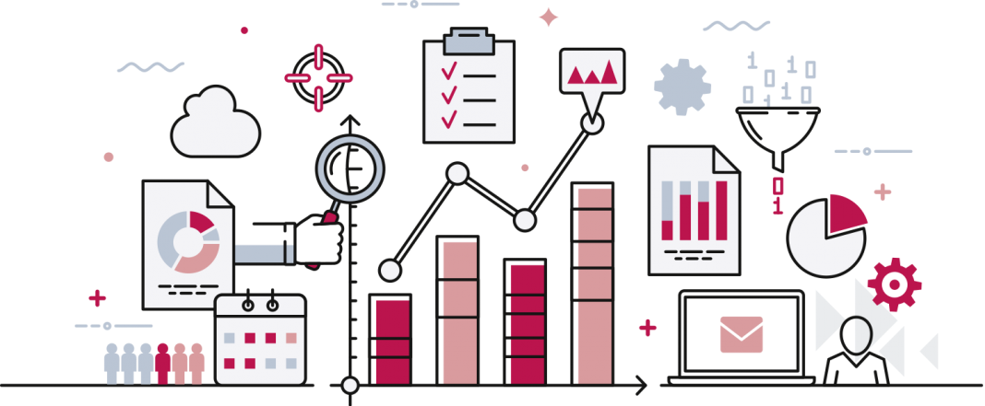
PROCESOS
Conjunto de actividades, mutuamente relacionadas o que interactúan, las cuales transforman elementos de entrada en resultados, “Generando Valor” (ISO 9000). Los Procesos de Negocio son el eje fundamental alrededor de los cuales las tecnologías de cada era de la revolución han soportado estructuralmente sus cambios.

Slide 7
PROCESOS
LOS CPM (Critical Path Method ) EN LA ACTUALIDAD
• BPA (Business Process Analysis): METODOLOGÍA para ANALIZAR los PROCESOS DE NEGOCIO para mejorar su eficiencia. En un análisis de procesos se eliminan, sustituyen o crean actividades, procesos, personal o recursos.
• IA: Inteligencia artificial
• IOT: lnternet de las cosas
• BLOCKCHAIN: Transacción entre entidades comunicadas en la red
• BPMS (Business Process Management): Disciplina que trata procesos como activos que contribuyen al funcionamiento de la empresa optimizando los procesos del negocio
• iBMPS: Software de gestión inteligente por procesos que incluye muchas más funcionalidades que un BPMS convencional
•

Slide 8
PROCESOS
LOS CPM (Critical Path Method ) EN LA ACTUALIDAD
• RPA (Robotic Process Automation): Tipo de solución automatizada diseñada para transformar los procesos de negocio de empresa.
• BIGDATA: Dota a la compañía de un procesamiento y almacenamiento seguro de información escalable de los datos que se generan por lotes o en tiempo real.
• SOA (Service Oriented Architecture): Filosofía de diseño que permite un mejor alineamiento de las Tecnologías de información con las necesidades de negocio, permitiendo a empleados, clientes y socios comerciales responder de forma más rápida y adaptarse adecuadamente a las presiones del mercado
• ESB (Bus de Servicio Empresarial): Modelo de arquitectura de software que gestiona la comunicación entre servicios web
• BRMS (Sistemas de Gestión de Reglas de Negocio): Plataforma de gestión empresarial que posibilita expresar eficazmente la lógica empresarial mediante reglas de negocio.

Slide 9
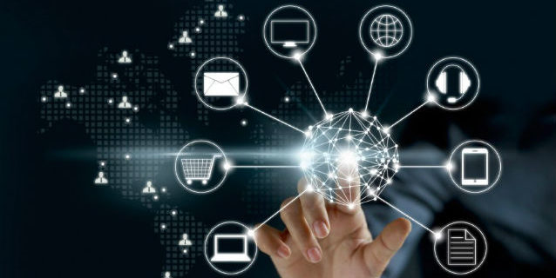
TECNOLOGÍA
La Tecnología se define como el conjunto de conocimientos y técnicas que, aplicados de forma lógica y ordenada, permiten al ser humano modificar su entorno material o virtual para satisfacer sus necesidades, esto es, un proceso combinado de pensamiento y acción con la finalidad de crear soluciones útiles.
TECNOLOGAS ASOCIADAS AL IOT
Tecnologías de seguridad para el Internet de las cosas
Tecnologías de análisis para el Internet de las cosas
Tecnologías de gestión y monitorización de dispositivos
Tecnologías de red de corto alcance y baja potencia
Los procesadores del Internet de las cosas
Los sistemas operativos del Internet de las cosas
Las redes de área extensa y baja potencia (LPWAN)
Tecnologías de procesamiento del flujo de eventos
Las plataformas del Internet de las cosas
Los estándares y ecosistemas del Internet de las cosas

Slide 10
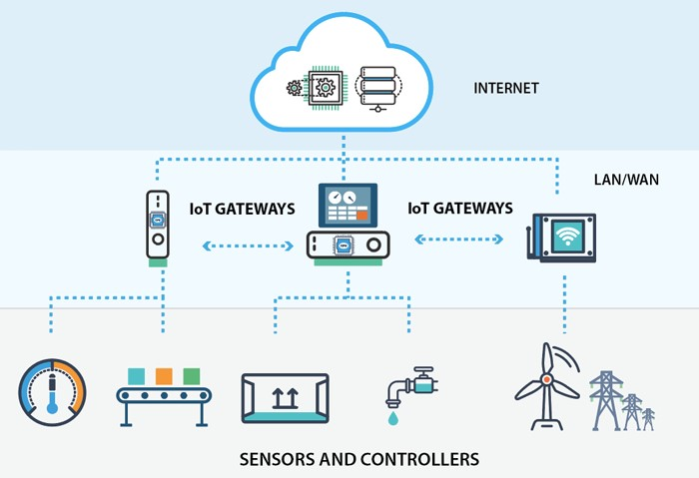
TECNOLOGIA
COMO FUNCIONA EL IOT
• Microprocesadores o microcontroladores que procesan datos
• Sensores que transmiten información (generan Data)
• Controles que aportan información y hacen parte de la Data
• La red que transmite los datos obtenidos
• Pantallas para mostrar la información de los dispositivos
• Software que se usa para e procesamiento de los datos

Slide 11
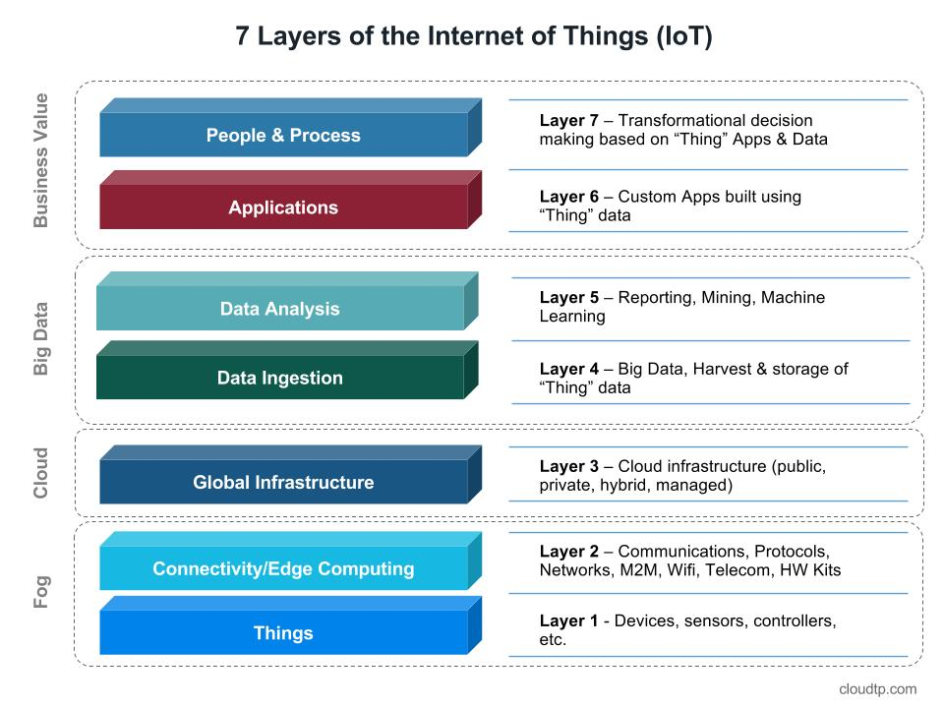
TECNOLOGIA
MODELO DEL IOT

Slide 12
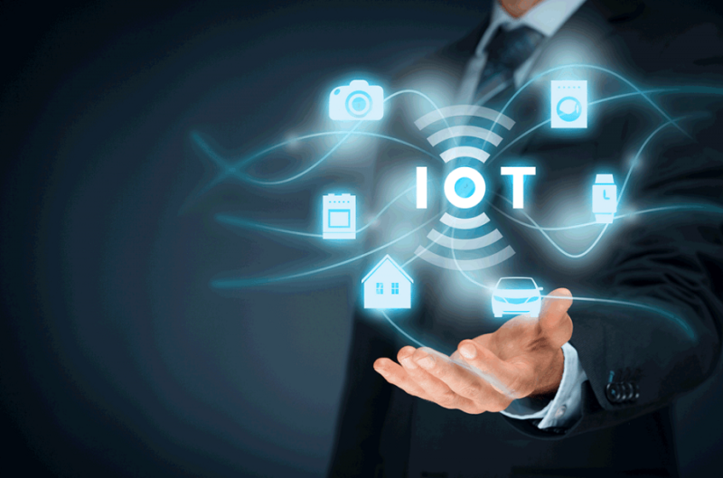
LAS PERSONAS
La transformación digital obligará a las personas a cambiar de trabajo en los próximos años. 375 millones de personas no podrán volverse a emplear sino se empiezan a preparar para los trabajos del futuro (Mackensey Global Institute en colaboración con Oxford University y el Banco Mundial)
APARECE EL CONCEPTO DE CULTURA DIGITAL. Se relaciona con las costumbres, conocimientos, formas de ser, de pensar, de relacionarse por medios digitales.
Realidades:
1. Personas multitarea (el reto mantener la atención)
2. Actitud para aprender
3. Personas Autodidactas
4. Miedo a ser sustituidos

Slide 13
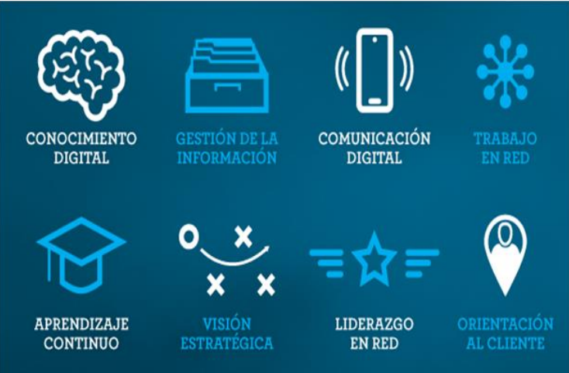
LAS PERSONAS
CONCEPTO DE COMPETENCIAS DIGITALES
CAPACIDAD (aptitud) para desarrollar algo: resultado. Mezcla de:
- Conocimientos.
- Experiencia – (habilidades y Destrezas)
- Comportamientos (Actitudes)
REALIDADES DE LA TRANSFORMACIÓN DIGITAL (TD)
• Puede tardar un tiempo importante, incluso años (no exagerar, el cambio es ahora)
• La TD afecta las personas (cliente interno o externo) de ellos depende la sostenibilidad empresarial
• Poner al cliente en el centro
• Empresa alineada al mercado
Tomado de material de apoyo, módulo 1. La Cuarta Revolución Industrial vista desde el IoT, Eafit

Slide 14
LAS PERSONAS
¿PARA QUÉ LA TRASFORMACIÓN DIGITAL?
• Incremento de la productividad en el funcionamiento interno de la empresa
• Mejora de la eficiencia en la prestación de servicios a los clientes
• Gestión corporativa inteligente del conocimiento a partir de la información y los datos
• Empoderar a los empleados a tomar riesgos controlados y recompensarlos por ellos
• Humanizar a la empresa
• Disminuir la fricción en las interacciones con clientes
• Incrementar la velocidad de las transacciones con los clientes
• Reducir costos operativos
• Incrementar el grado de lealtad hacia la empresa
• Incrementar cuota de mercado
• Mejorar la velocidad de adaptación a las nuevas tecnologías como fuente de ventaja
Competitiva

Slide 15
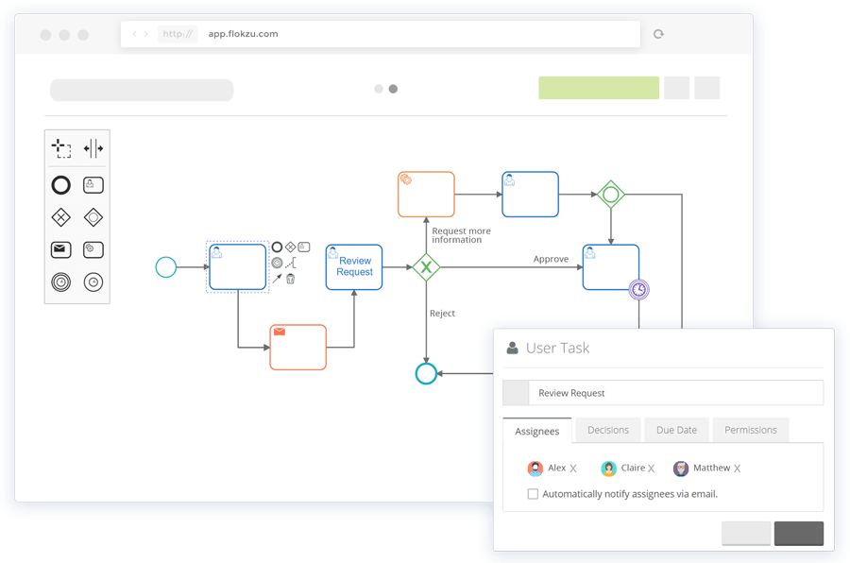
Tecnologías para modelado y análisis de Procesos
El propósito de la arquitectura empresarial es optimizar en una organización los procesos que apoyan la realización de la estrategia de negocio. El arquitecto empresarial es la persona que comprende las necesidades del negocio, hacia donde se dirige y encuentra la tecnología que satisface esas necesidades.
Una arquitectura empresarial debe incluir los siguientes elementos:
Mapa de organización.
Mapa de procesos de negocio.
Mapa de sistemas.
Mapa de Información.
¿Porque Arquitectura Empresarial?
Ayuda a una organización a realizar su estrategia de negocios
Mas rápido arribo al mercado de las nuevas innovaciones y capacidades
Mas conciencia de los procesos de negocio y la información a través de las unidades de negocio.
Mas confiabilidad y seguridad, menos riesgo.

Slide 16
Aporte a la solución de problema
La aplicación de IoT a la solución del problema teniendo en cuenta las siguientes necesidades:
(ERP)
Análisis de mantenimiento de los dispositivos que conforman los sistemas eléctricos y mecánicos del elevador de carga, para definir requerimientos de repuestos, trazabilidad en ubicación y disposición final de repuestos, inventarios, proveedores, tiempos de entrega (en caso de importación), duración del mantenimiento y costo de mano de obra.
Garantía de la implementación del servicio en el mantenimiento del equipo como valor a la experiencia del servicio.

Slide 17
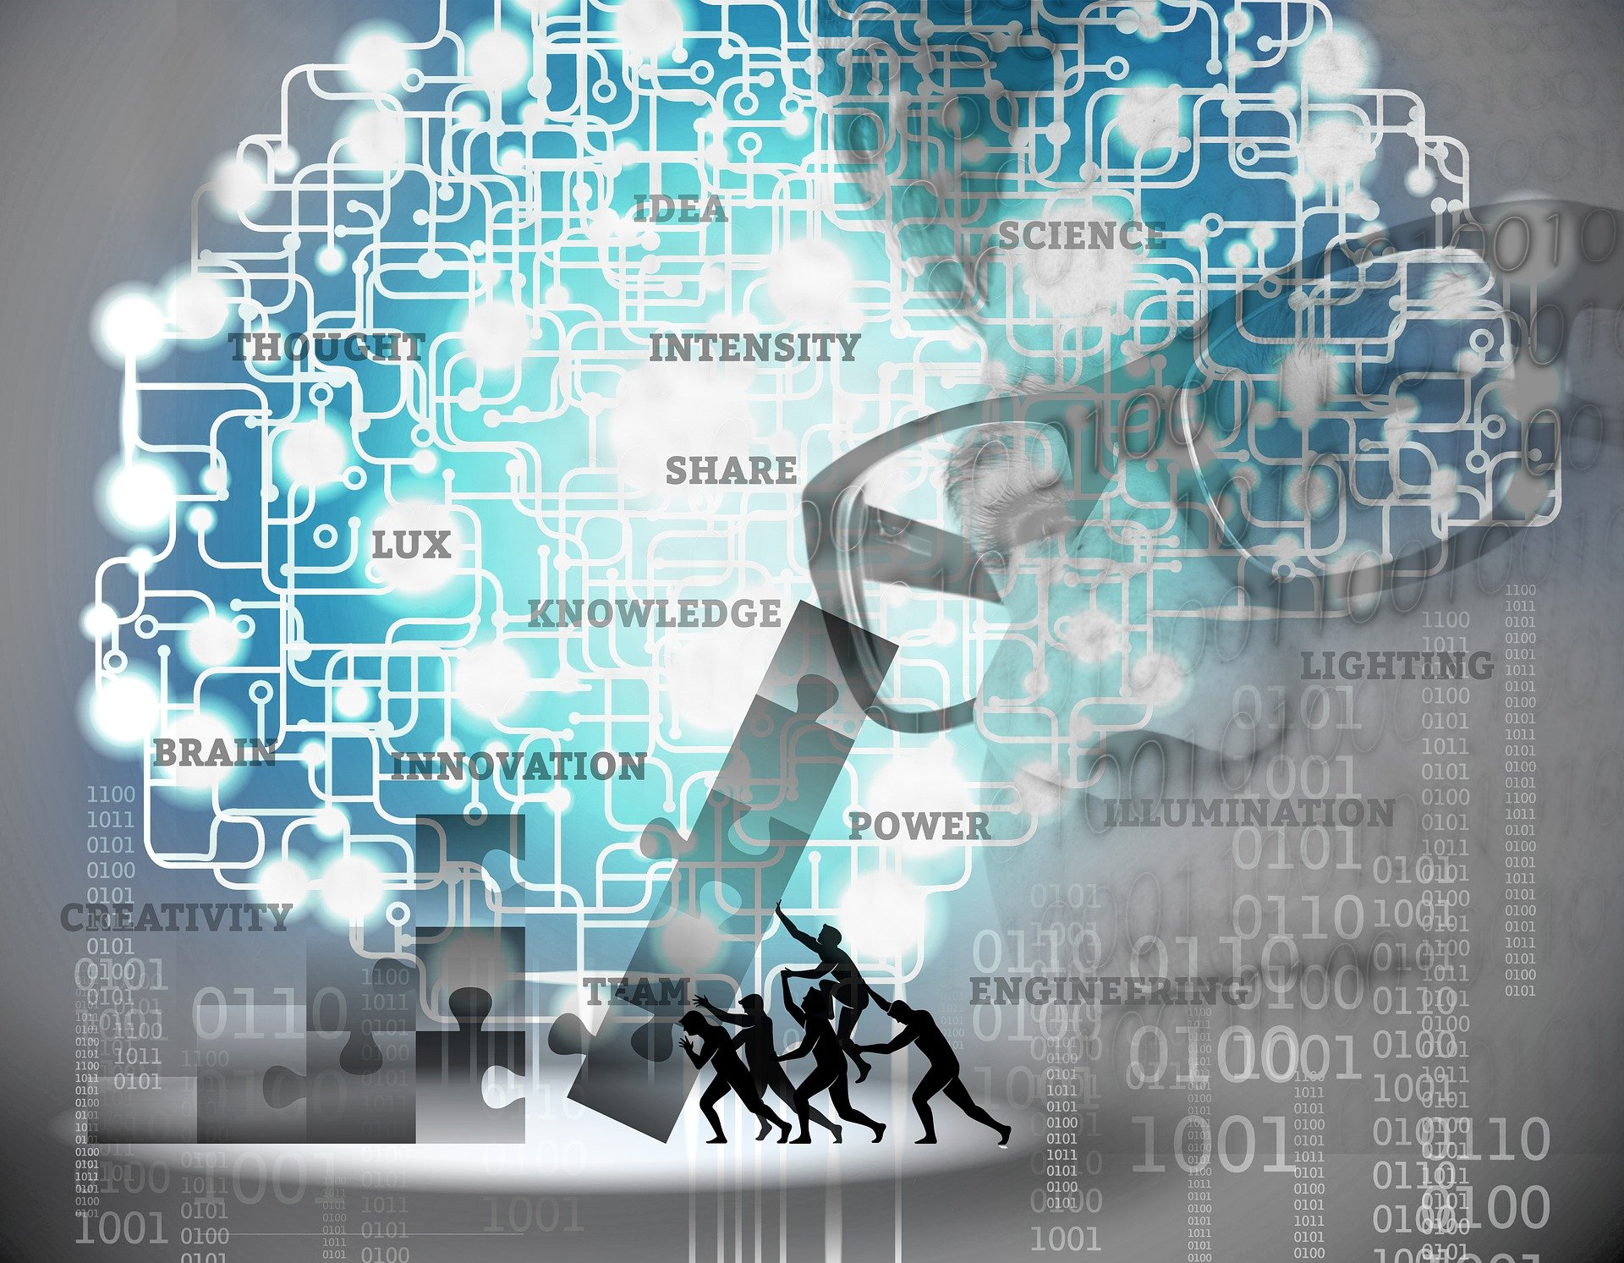
ROBOTIC - AUTOMATION
Robotic: Replican las acciones del trabajo de un humano.
Automation: Cualquier trabajo hecho por un robot (software) sin intervención humana.
La automatización y la robótica son dos tecnologías estrechamente relacionadas. En un contexto industrial se puede definir la automatización como una tecnología que está relacionada con el empleo de sistemas mecánicos-eléctricos basados en computadoras para la operación y control de la producción. En consecuencia la robótica es una forma de automatización industrial.

Slide 18
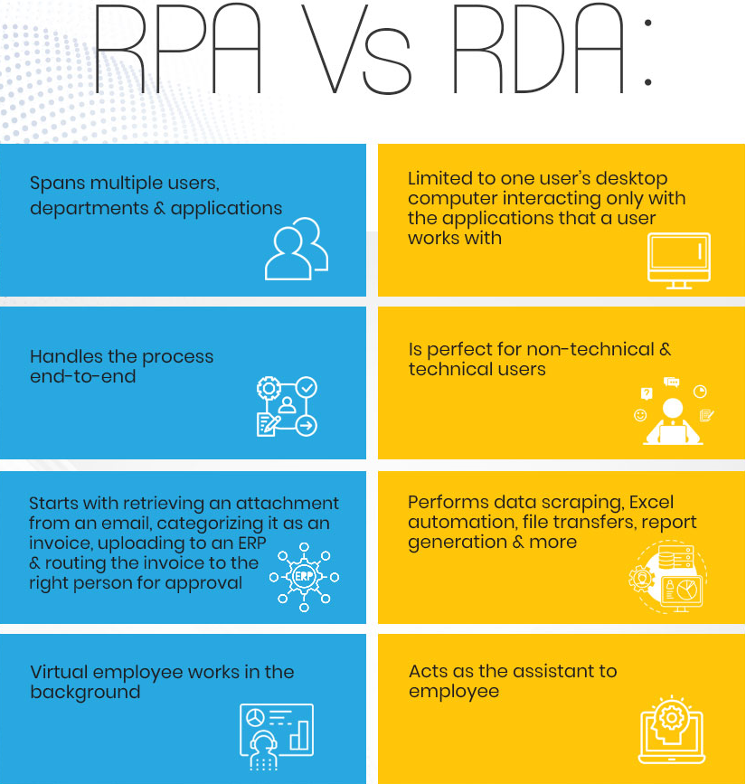
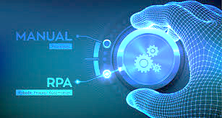
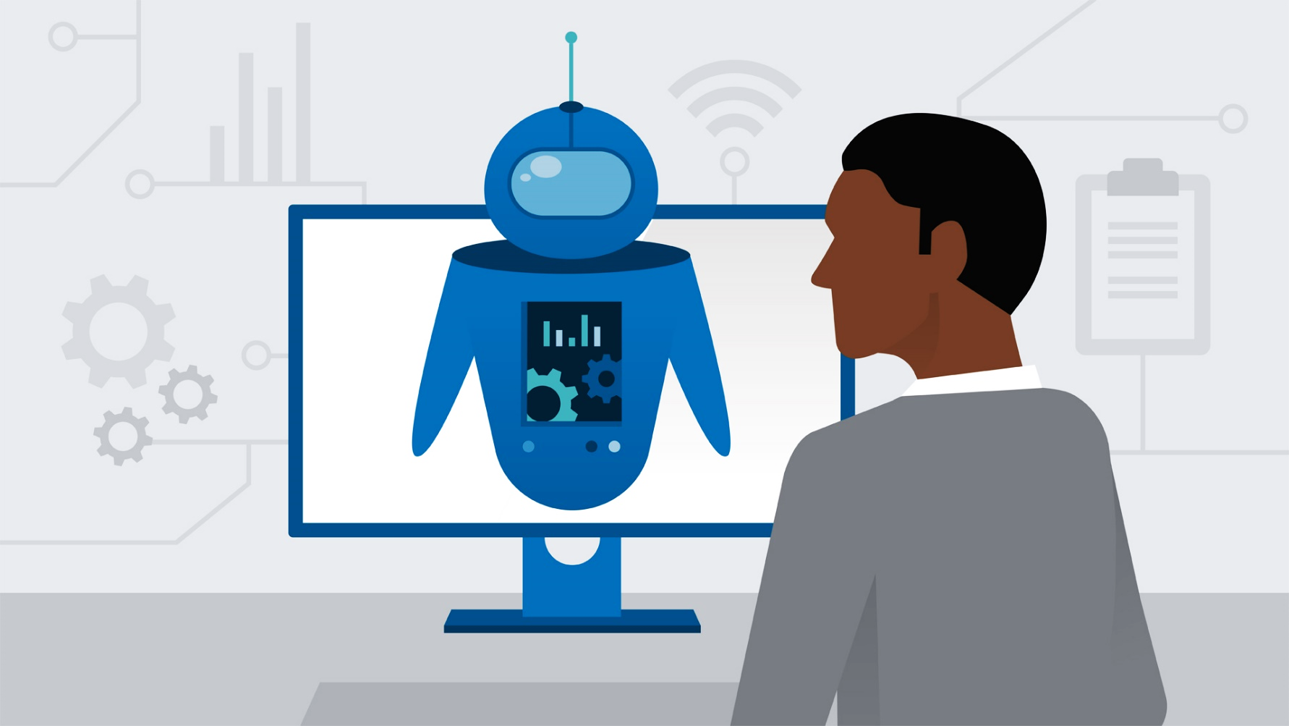
RPA - RDA
RPA
Robotic Process Automation
RDA
Robotic Desktop Automation
Notes:
Una automatización robótica de procesos es una forma naciente de automatización de los procesos de negocio que replica las acciones de un ser humano interactuando con la interfaz de usuario de un sistema informático.
la Automatización Robótica de Tareas de Escritorio, se la conoce como RDA, por las siglas del inglés "Robotic Desktop Automation".

Slide 19
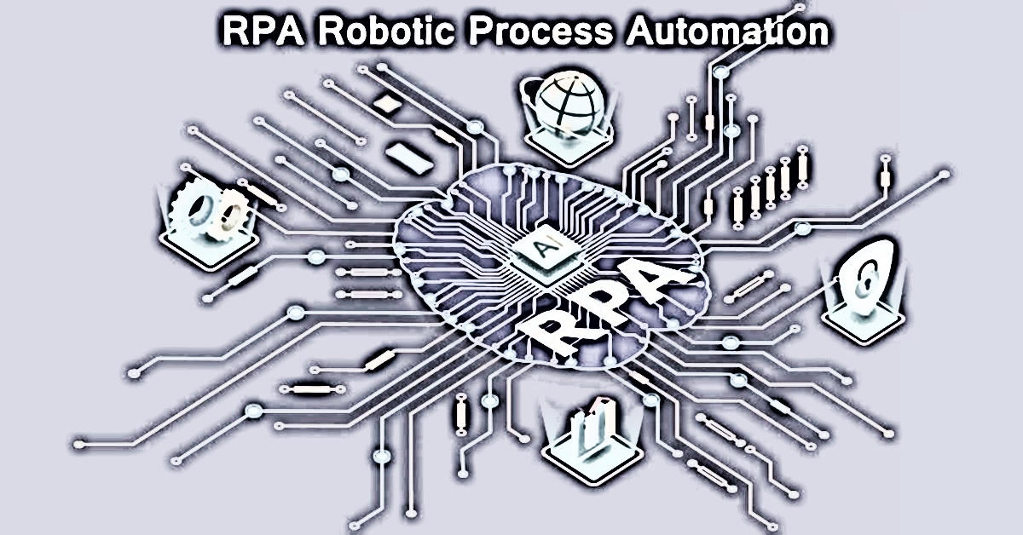
RPA - Definiciones
Robotic Process Automation (Automatización de procesos mediante robots) se enfoca a la tecnología orientada al uso de software con el objetivo de disminuir la intervención humana en el uso de aplicaciones informáticas, especialmente en tareas repetitivas que varían muy poco en cada iteracción.
RPA: Usa las interfaces humanas para automatizar el factor humano de un proceso de manera que RPA permite adaptarse a múltiples situaciones e incluso brindar una solución factible para la optimización de proceso.
La automatización robótica de procesos es la tecnología que permite que cualquiera pueda configurar un software informático que hace posible que un ‘robot’ emule e integre las acciones de una interacción humana en sistemas digitales para ejecutar un proceso comercial, utlizando una interfaz de usuario para capturar datos.
Realizan interpretaciones, activan respuestas y se comunican con otros sistemas para operar en una amplia gama de tareas repetitivas.
https://www.uipath.com/es/rpa/automatizacion-robotica-de-procesos
Notes:
La automatización robótica de procesos es la tecnología que permite que cualquiera pueda configurar un software informático que hace posible que un “robot” emule e integre las acciones de una interacción humana en sistemas digitales para ejecutar un proceso comercial. Los robots emplean la interfaz de usuario para capturar datos y manipular aplicaciones existentes del mismo modo que los humanos. Estos robots realizan interpretaciones, activan respuestas y se comunican con otros sistemas para operar en una amplia gama de tareas repetitivas. Y lo hacen considerablemente mejor, pues los robots software nunca duermen, no cometen errores y son mucho menos costosos que los empleados.

Slide 20
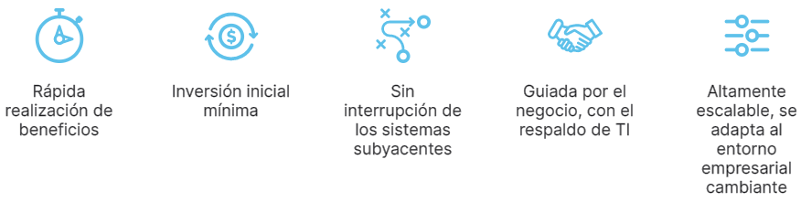
Porqué automatizar con RPA?
El RPA permite a las organizaciones automatizar a una fracción del coste y del tiempo que se invertía antes, además no es de naturaleza intrusiva y saca partido a la infraestructura existente sin provocar interrupciones. Con el RPA, la rentabilidad y la conformidad ya no son un coste operativo, son un subproducto de la automatización.
Notes:
La automatización robótica de procesos es la tecnología que permite que cualquiera pueda configurar un software informático que hace posible que un “robot” emule e integre las acciones de una interacción humana en sistemas digitales para ejecutar un proceso comercial. Los robots emplean la interfaz de usuario para capturar datos y manipular aplicaciones existentes del mismo modo que los humanos. Estos robots realizan interpretaciones, activan respuestas y se comunican con otros sistemas para operar en una amplia gama de tareas repetitivas. Y lo hacen considerablemente mejor, pues los robots software nunca duermen, no cometen errores y son mucho menos costosos que los empleados.

Slide 21
Cómo funciona la RPA?
Los robots RPA son capaces de imitar muchas acciones de los humanos.
Inician una sesión en aplicaciones, mueven archivos y carpetas, copian y pegan datos, rellenan formularios y extraen datos estructurados y semiestructurados de documentos y navegadores , entre otros.
Log into any application
Conectar con
APIs del sistema
Copiar y
pegar datos
Mover archivos y carpetas
Extraer y procesar contenido estructurado y semiestructurado, PDFs, correos electrónicos y formularios
Leer y escribir en bases de datos
Extraer datos de sitios web
Realizar cálculos
Notes:
La automatización robótica de procesos es la tecnología que permite que cualquiera pueda configurar un software informático que hace posible que un “robot” emule e integre las acciones de una interacción humana en sistemas digitales para ejecutar un proceso comercial. Los robots emplean la interfaz de usuario para capturar datos y manipular aplicaciones existentes del mismo modo que los humanos. Estos robots realizan interpretaciones, activan respuestas y se comunican con otros sistemas para operar en una amplia gama de tareas repetitivas. Y lo hacen considerablemente mejor, pues los robots software nunca duermen, no cometen errores y son mucho menos costosos que los empleados.

Slide 22







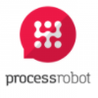











Las mejores herramientas de RPA en 2020
https://www.comparasoftware.com/rpa
Notes:
La automatización robótica de procesos es la tecnología que permite que cualquiera pueda configurar un software informático que hace posible que un “robot” emule e integre las acciones de una interacción humana en sistemas digitales para ejecutar un proceso comercial. Los robots emplean la interfaz de usuario para capturar datos y manipular aplicaciones existentes del mismo modo que los humanos. Estos robots realizan interpretaciones, activan respuestas y se comunican con otros sistemas para operar en una amplia gama de tareas repetitivas. Y lo hacen considerablemente mejor, pues los robots software nunca duermen, no cometen errores y son mucho menos costosos que los empleados.

Slide 23
SOFTWARE Uipath
UiPath es una herramienta de RPA (Robotic Process Automation) que se utiliza para automatizaciones de escritorio en Windows. Esta herramienta tiene por objetivo automatizar tareas repetitivas y así eliminar la intervención del ser humano.
UiPath aporta valor a todos los sectores de actividad ya que elimina el trabajo manual que no tiene valor añadido y aumenta la productividad del usuario a gran velocidad. Las empresas pueden automatizar sus procesos y escalar rápidamente a un gran número de los mismos, sin necesidad de recursos adicionales, siendo UiPath una solución óptima para compañías que no quieren invertir en infraestructura o hardware inicial y no cuentan con recursos dedicados para mantener una infraestructura de automatización.
https://www.hiberus.com/crecemos-contigo/que-es-uipath-plataforma-rpa/

Slide 24

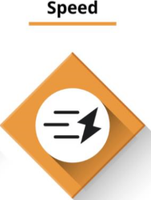
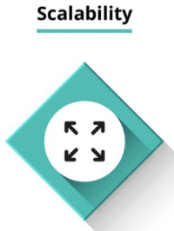

Factores clave para elegir UiPath
la alta capacidad que tiene UiPath para automatizar procesos complejos, manteniendo siempre los niveles y riesgos de seguridad. Permite desarrollar sus robots de software tanto de forma atendida como desatendida, además de funcionar con todas las tecnologías de otros proveedores, como Microsoft, Java, SAP, Oracle, etc.
El segundo factor clave es la agilidad de la herramienta, ya que su desarrollo es más rápido que los softwares de la competencia. Además, es perfectamente adaptable a los cambios, por lo que se puede parametrizar en cualquier momento a un nuevo entorno o nuevas prioridades.
El tercer factor es la escalabilidad, ya es que es extensible y modulable. Además, permite que se desarrolle tanto en entornos cloud como on-premise.
Además, otra de las claves que marcan UiPath como una de las mejores herramientas del mercado en RPA, es su constante innovación. De hecho, en 2019, incorporo la Inteligencia Artificial (IA), dotándolos de mayor autonomía y capacidad para crecer y adaptarse.

Slide 25
Aporte a la solución de problema
La aplicación de IoT a la solución del problema teniendo en cuenta las siguientes necesidades:
1. Análisis de comportamiento de los requerimientos de usuario.
2. Rápida atención a los requerimientos de inventarios de repuestos.

Slide 26
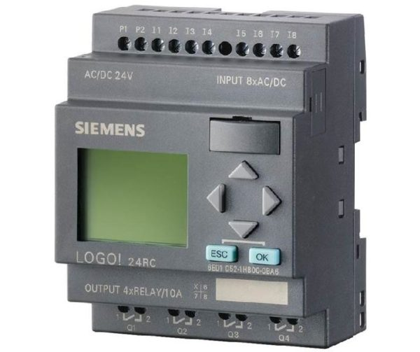
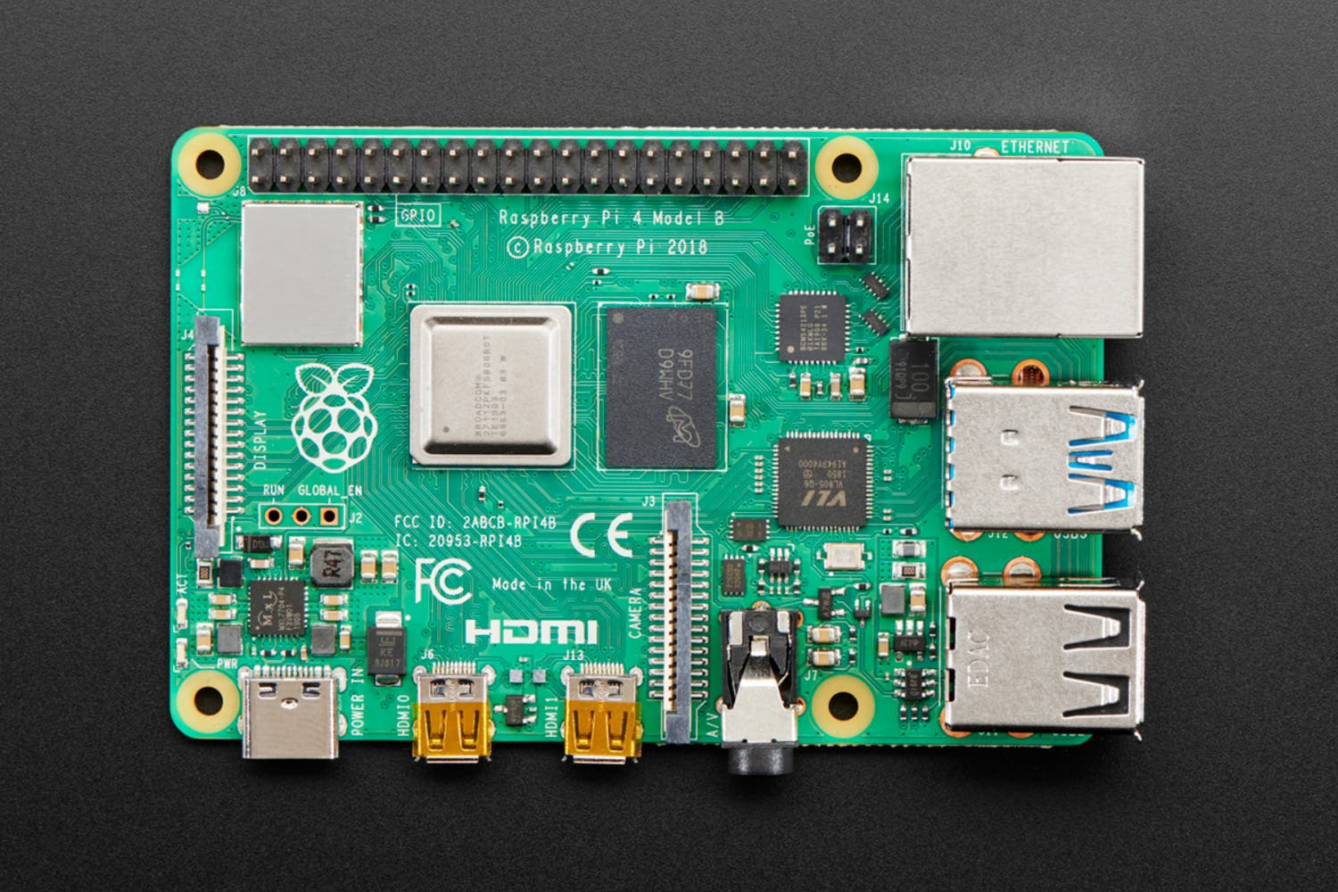
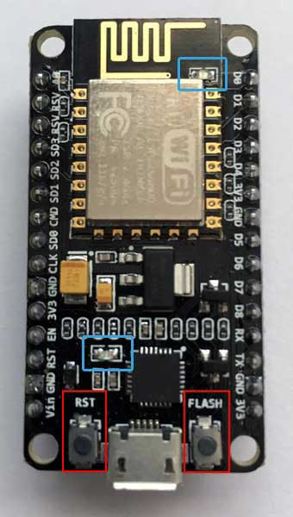
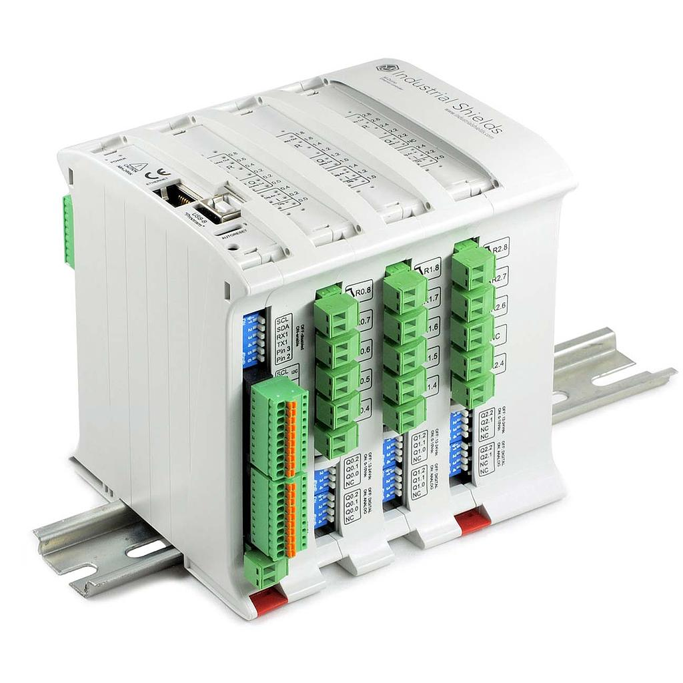
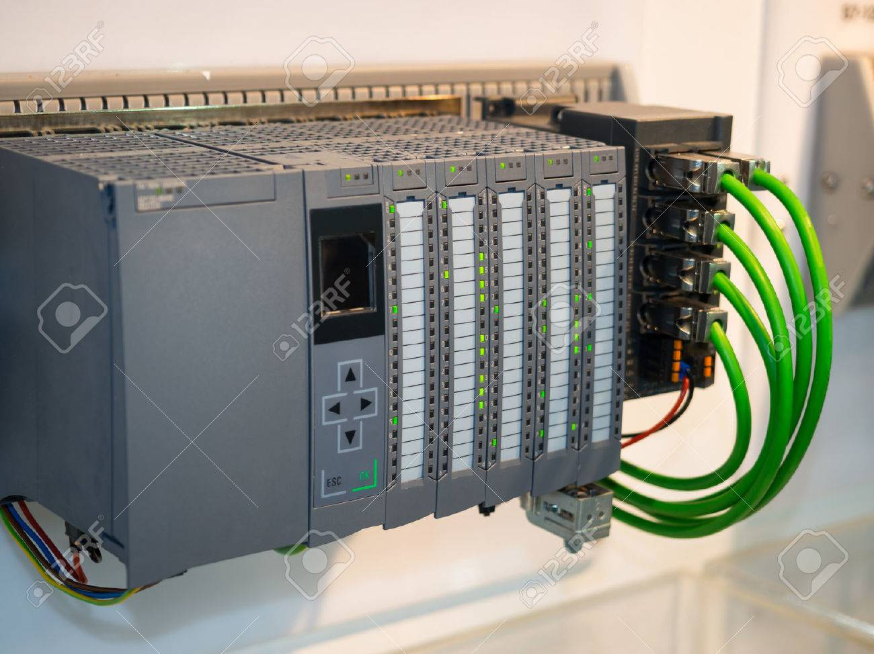
HARDWARE
Alternativas
Requisitos
Bajo costo de implementación y
mantenimiento.
Seguro.
Confiable.
Solución rápida a necesidades de mantenimiento.

Slide 27
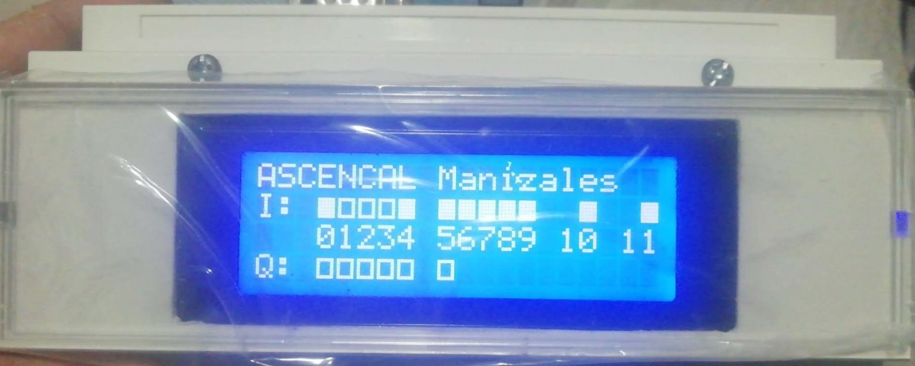
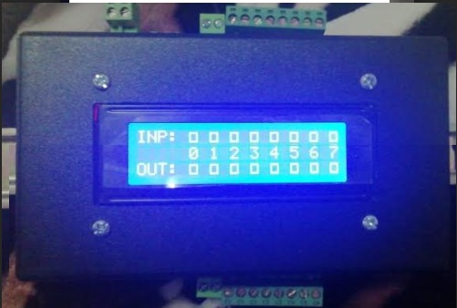
HARDWARE
Alternativa implementada
Características
ESP866 Factor de forma NodeMCU V3.
Display para visualizar los estados de entradas y salidas.
Conexiones seguras mediante bornera removible.
Regulador y filtro interno.
El módulo se alimenta con 24V para mantener compatibilidad con sensores y señales cuando se reemplaza un PLC.
Bajo consumo de energía.
Entradas digitales optoacopladas.
Opción de salida a relé, transistor o TRIAC.

Slide 28
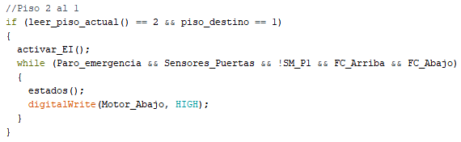
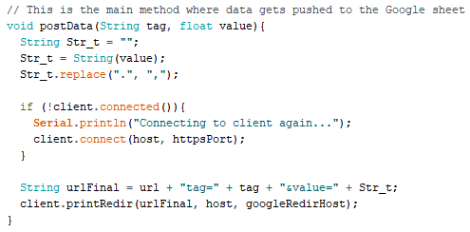
SOFTWARE
El dispositivo se puede reprogramar mediante OTA (Over The Air).
Punto de acceso inalámbrico con SSID oculta y seguridad WPA2.
Conexión segura https.
Librería “HTTPSRedirect.h”.
Método POST utilizando como parámetros las variables (tags) que se desean almacenar.

Slide 29
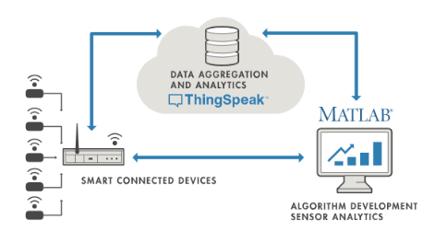




ALMACENAMIENTO EN NUBE
Objetivos
Reducir costos (suscripción, mantenimiento).
Flexibilidad.
Escalabilidad.
Características de Google Sheets
Gratuito.
Se puede exportar a otros formatos (.xls, .csv).
Se pueden generar múltiples hojas de cálculo.
Se pueden insertar gráficas (Barras, columnas, dispersión, histograma, Pareto)
Latencia 1 s.

Slide 30
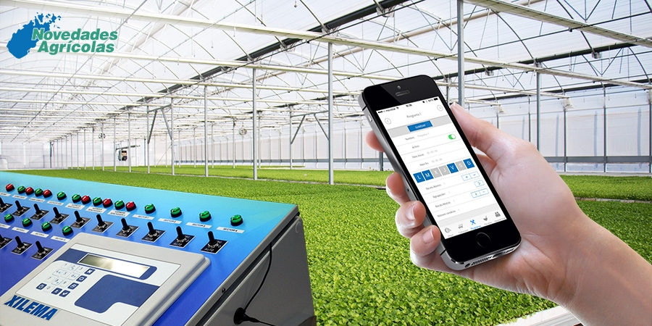
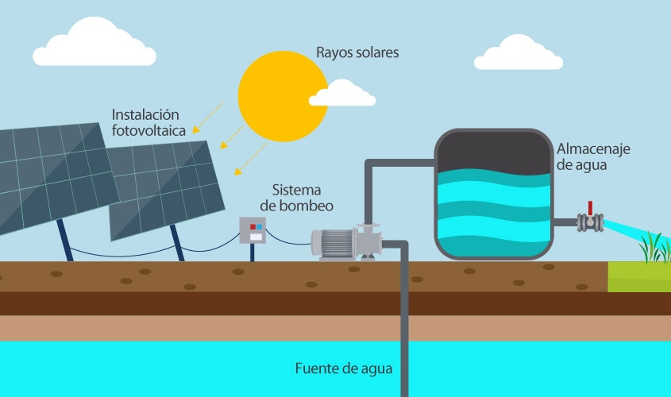
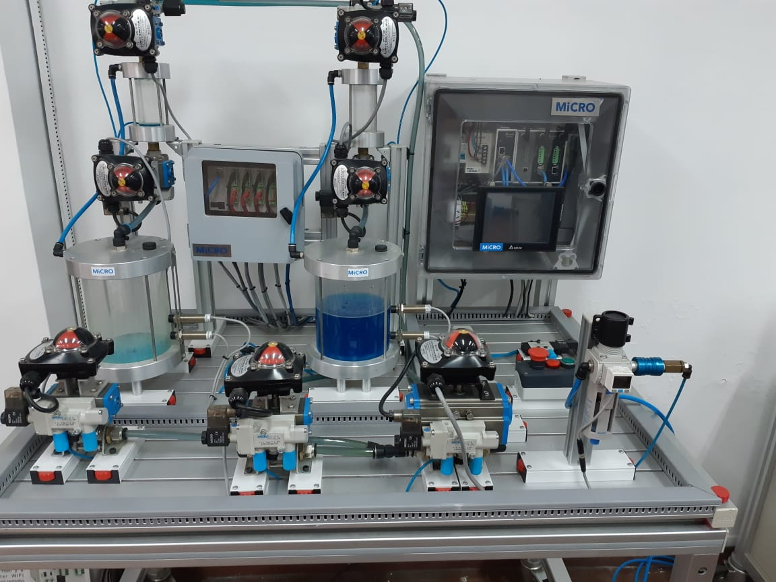
OTRAS APLICACIONES
Otras aplicaciones
Logística de almacenamiento.
Digiturno.
Transporte urbano.
Bombeo solar fotovoltaico.
Sistema de riego.
Estación metereológica.
Microautomatización.

Slide 31
Aporte a la solución de problema
La aplicación de IoT a la solución del problema teniendo en cuenta las siguientes necesidades:
1. Generar datos para organizarlos en información útil para un análisis estadísticos que contribuyan a la optimización de proceso, detección de fallos, alertas, variación de niveles de tensión.

Slide 32
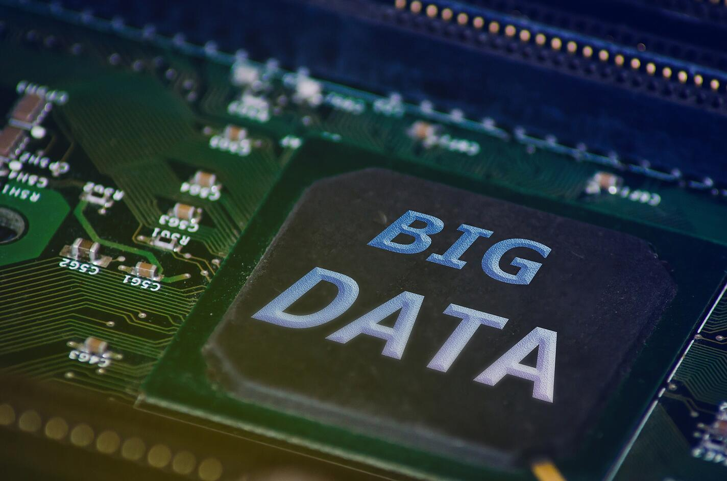
BIG DATA
Big Data es un término que describe el gran volumen de datos, tanto estructurados como no estructurados, que inundan los negocios cada día. Pero no es la cantidad de datos lo que es importante.
Lo que importa con el Big Data es lo que las organizaciones hacen con los datos. Big Data se puede analizar para obtener ideas que conduzcan a mejores decisiones y movimientos de negocios estratégicos.

Slide 33
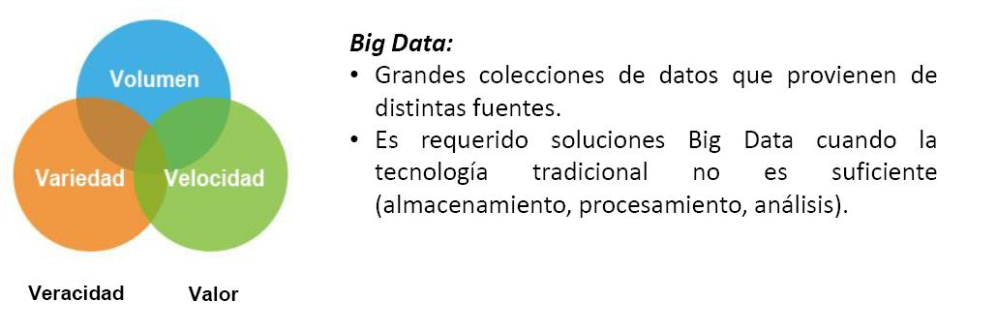
Conceptos generales
En BIG DATA Convergen varios conceptos :
- Bases de datos relacionales.
- NoSQL: captura de manera segura y escalable grandes volúmenes de información continua generados por eventos.
- Big Data : gran volumen da datos
- Handoof : procesamiento y almacenamiento de grandes volúmenes de información estructurada.

Slide 34
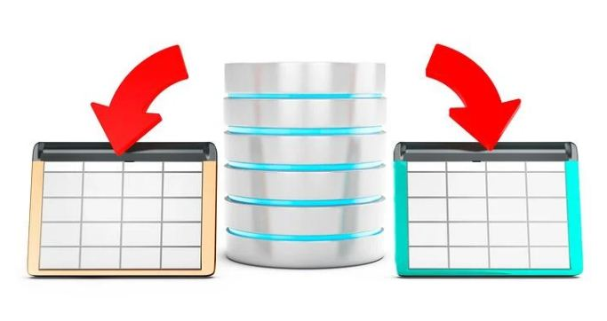
Bases de datos relacionales.
Una base de datos relacional es aquella en la que los datos se relacionan unos con otros mediante tablas y vínculos que sirven de puentes entre las distintas tablas, lográndose de esta manera la descomposición de la información.
Este tipo de bases de datos están basadas en un lenguaje estándar conocido como SQL (Structured Query Language). Su gran ventaja reside en la capacidad de relacionarse entre sí sin la necesidad de duplicar una gran cantidad de información.

Slide 35
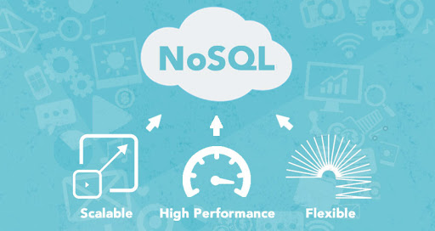
NoSQL
El termino NoSQL se refiere a la denominación en inglés Not Only SQL. Plantea modelos de datos específicos de esquemas flexibles que se adaptan a los requisitos de las aplicaciones más modernas.
es una amplia clase de sistemas de gestión de bases de datos que difieren del modelo clásico de SGBDR (Sistema de Gestión de Bases de Datos Relacionales) en aspectos importantes, siendo el más destacado que no usan SQL como lenguaje principal de consultas.

Slide 36
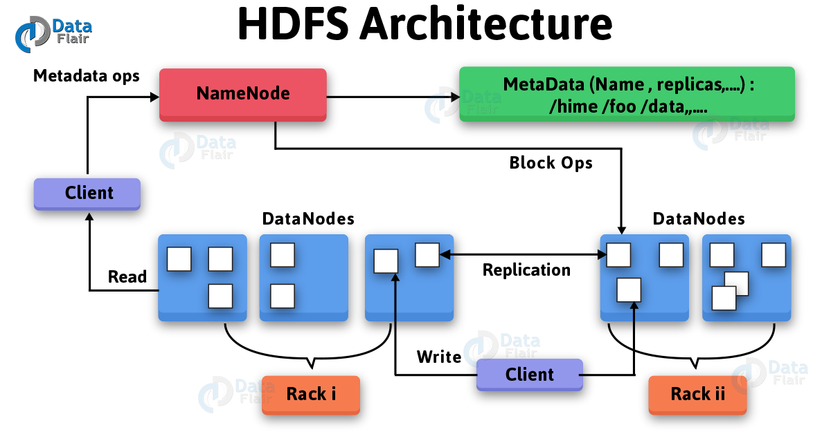
HANDooP
• HDFS (Hadoop Distributed File System) es el componente principal del ecosistema Hadoop. Hace posible almacenar data sets masivos con tipos de datos estructurados, semi-estructurados y no estructurados como imágenes, vídeo, datos de sensores, etc. Está optimizado para almacenar grandes cantidades de datos y mantener varias copias para garantizar una alta disponibilidad y la tolerancia a fallos. Con todo esto, HDFS es una tecnología fundamental para Big Data.

Slide 37
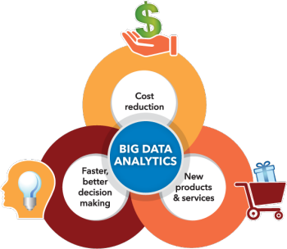
ANALITICA
Analítica del big data ayuda a las organizaciones a aprovechar sus datos y utilizarlos para identificar nuevas oportunidades. A su vez, eso conlleva a acciones de negocios más inteligentes y operaciones más eficientes, . mayores utilidades.
Tipos :
- Descriptiva.
- Diagnostica
- Predictiva
- Prescriptiva

Slide 38
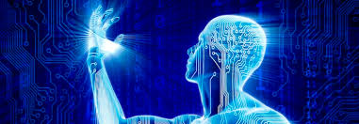
INTELIGENCIA ARTIFICIAL
El reconocimiento automático del habla es una disciplina perteneciente a la acústica y cuyo objetivo es el reconocimiento de fonemas en una señal de voz.
Procesamiento del lenguaje natural PLN (o NLP, Natural Language Processing, en inglés) es una disciplina que está más ligada al campo de la lingüística, y su objetivo es comprender qué intención tiene el usuario al lanzar un determinado comando, pregunta o afirmación (ya sea escrito o por voz) y qué espera obtener, así como analizar el estado anímico y encontrar patrones subjetivos en éstos.
El reconocimiento visual es la disciplina basada en el procesado de la señal de imagen o vídeo, con el objetivo de reconocer patrones, formas, y en el mejor de los casos, identificar fielmente los diferentes elementos en una imagen.
Reconocimiento de texto (Text Recognition)
El reconocimiento de texto podría considerarse una parte del reconocimiento visual, ya que su principal objetivo es reconocer e identificar texto en formatos de imagen. Resulta común el uso de herramientas de OCR (Optical Character Recognition) para esta labor.

Slide 39
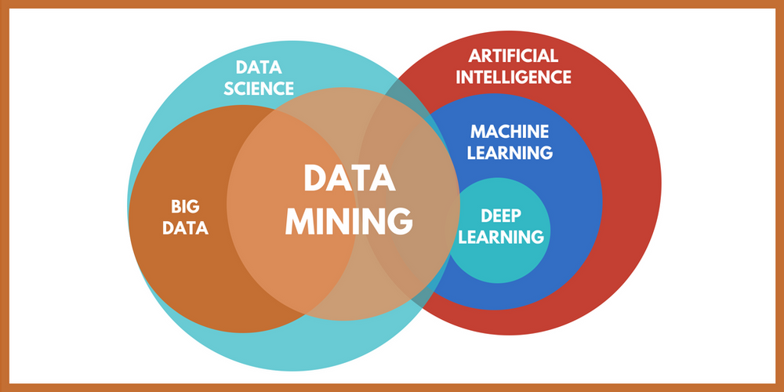
Machine Learning
Machine Learning es una disciplina científica del ámbito de la Inteligencia Artificial que crea sistemas que aprenden automáticamente. Aprender en este contexto quiere decir identificar patrones complejos en millones de datos.
La máquina que realmente aprende es un algoritmo que revisa los datos y es capaz de predecir comportamientos futuros. Automáticamente, también en este contexto, implica que estos sistemas se mejoran de forma autónoma con el tiempo, sin intervención humana.

Slide 40
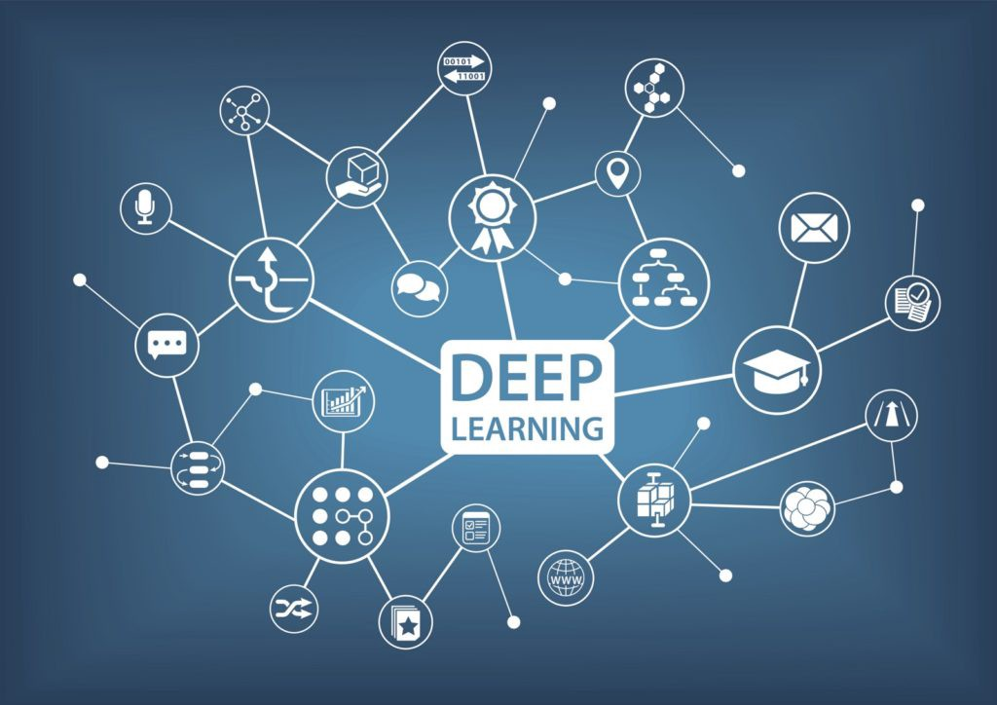
Deep Learning
El DEEP LEARNING es un área del machine learning centrada en el uso de redes neuronales profundas como algoritmo. Las redes neuronales buscan modelar patrones mediante la composición de funciones matemáticas. Las redes neuronales pueden realizar las tareas descritas en el apartado anterior “apilando” funciones matemáticas, estas funciones contiene variables (pesos) que deben ser aprendidos mediante conjuntos de datos que pueden estar etiquetados o no (dependiendo de la tarea que deban resolver). La profundidad de una red neuronal depende de la cantidad y el tipo de funciones que “apilamos” y la forma de la que lo hacemos. Al igual que con el big data, no hay un valor definido en el que podamos decir a partir de que punto se considera deep learning y a partir de cual no.

Slide 41
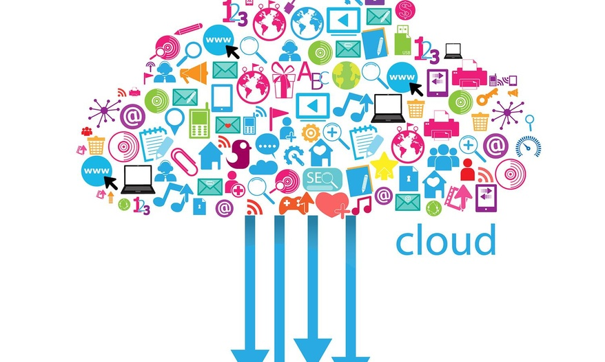
Tecnologias de soporte del Big Data
El Big Data y la nube o los servicios Cloud necesariamente han de ir de la mano en el mundo de los datos. Muchos de los datos de los que disponemos son generados y creados en la web dentro de un modelo de computación en la nube.
La gran cantidad de datos generados por satélites, gobiernos, cámaras de vídeo vigilancia, smartphones, dispositivos del internet de las cosas (IoT) junto con datos generados en la redes sociales hacen necesarios los sistemas de Cloud.
CLOUD
Tomado de material de apoyo, módulo 1. La Cuarta Revolución Industrial vista desde el IoT, Eafit

Slide 42
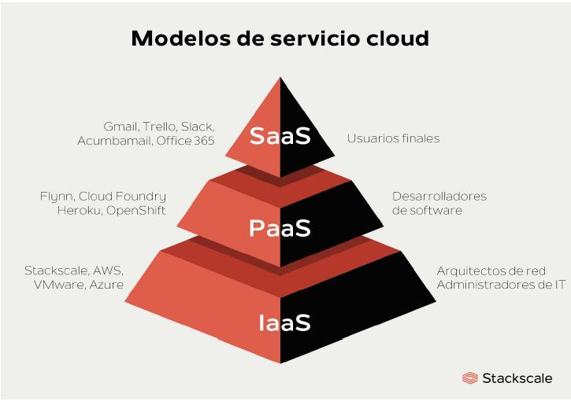
Modelos Cloud
El Cloud se puede dividir en tres tipos:
Cloud público: Son los entornos cloud gestionados por terceros no vinculados por la compañía que contrata o utiliza este servicio. Estos usuarios solo tienen acceso a sus servicios y no al de otras compañías que puedan también estar usando este cloud público.
Cloud privado: Los cloud privados son usadas fundamentalmente en entornos donde la seguridad de los datos es primordial. En estos entornos, el cliente es quien gestiona la infraestructura y son propietarios de servidores, red y disco.
Cloud híbrido: Son aquellos Cloud de los que un cliente es propietario (cloud privado) pero pone parte de su entorno a disposición de otros clientes (cloud público), combinando así las dos técnicas anteriores.

Slide 43
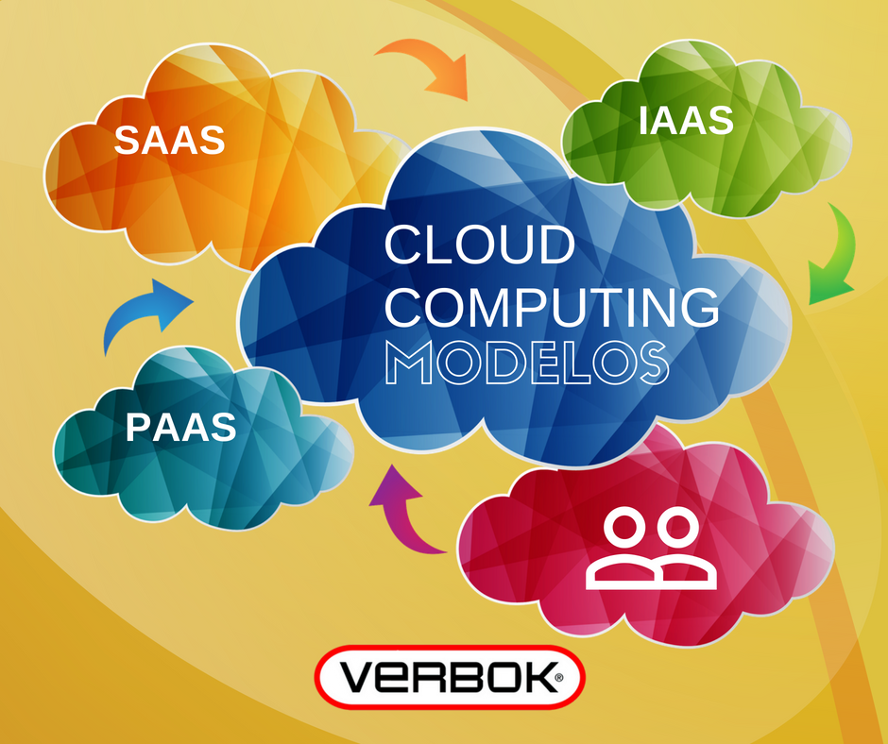
Modelos de servicios Cloud
Virtual Cloud Services
Servidores de nubes potentes en infraestructura empresarial con virtualización VMWARE, HyperV o KVM, siempre disponibles.
Dedicated Private Services
Servidores integrados en una VLAN, con recursos dedicados, seguridad perimetral, IDS, IPS, y hast 254 IPs internas, conectadas por 10Gbps Fiber Channel entre ellos.
Baremetal Cloud Hosting
Alojamiento empresarial totalmente administrado con soporte de conmutación por error y balanceo de carga.

Slide 44
Implementación de proyectos de Big Data
Definición de los elementos básicos:
objetivo y equipo.
El primer paso básico en estrategias de Big Data es definir el objetivo que queremos conseguir. A partir de ello, será más fácil determinar qué recursos necesitamos y desglosar el proyecto en tareas. Posteriormente, cada una de las tareas puede tener objetivos propios que ayudarán a conseguir el fin final del proyecto.

Slide 45
Implementación de proyectos de Big Data
2. Determinar los datos a integrar
En esta fase del proyecto de Big Data habrá que decidir qué fuentes de datos se van a utilizar. Es decir, de dónde se van a sacar los datos. Para ello, lo mejor es trabajar en dos áreas. Por un lado, desde el área de negocio de la empresa se debe determinar qué datos realmente necesitan y para qué. Por otro lado, hay que trabajar el área de las propias fuentes de datos. Es decir, analizar los sistemas de la empresa para entender qué fuentes de datos existen. Esta fase debe acabar con un documento que incluya las diferentes dimensiones y métricas imprescindibles para cubrir el objetivo del proyecto.

Slide 46
Implementación de proyectos de Big Data
3. Integrar los datos
Una vez se tienen los datos y la utilidad que queremos darle, el siguiente paso en el proyecto de Big Data es integrarlos. Esto se conoce como procesos ETL (Extract, Transform and Load).
Herramientas habituales en proyectos de Big Data como Hadoop o Bases de Datos NoSQL (MongoDB, Cassandra o HBase) tienen su propio enfoque a la hora de extraer y subir datos.
Se deben desarrollar servicios que permitan cualificar el dato como consistente y real. Por último, se debe integrar en el timing adecuado para que la operativa o los análisis sean relevantes para la organización.
.

Slide 47
Implementación de proyectos de Big Data
4. Análisis de datos dentro del proyecto
La última fase para implantar un proyecto de Big Data en una empresa es el análisis de los propios datos. Esto permitirá que el proyecto sea operativo y se pueda controlar su correcto funcionamiento.
.

Slide 48
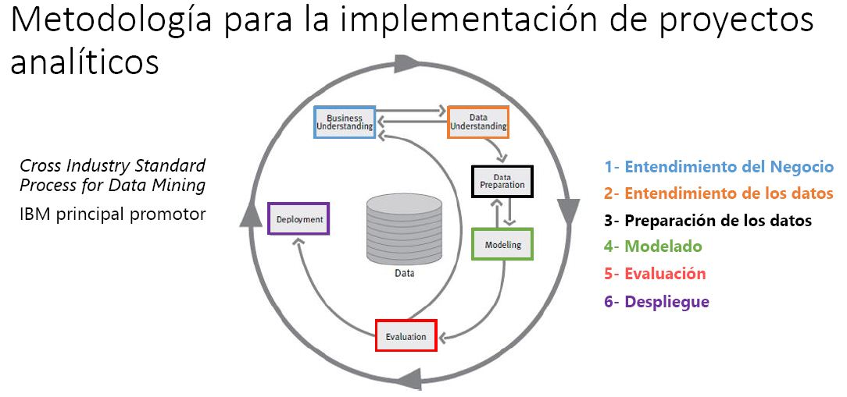
Implementación de proyectos de Big Data- Analitica

Slide 49
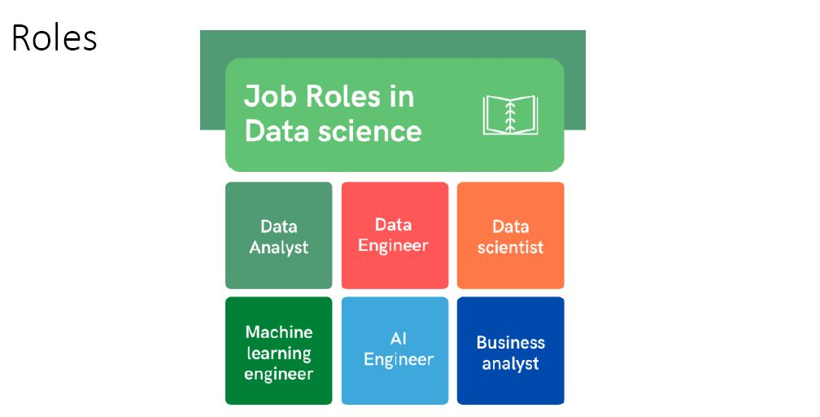
Implementación de proyectos de Big Data- Roles

Slide 50
Aporte a la solución de problema
La aplicación de IoT a la solución del problema teniendo en cuenta las siguientes necesidades:
1. Análisis, organización e integración de datos para convertirlos en información que permita tomar rápidas decisiones en el mantenimiento, alertas tempranas, detección de fallos, trazabilidad de flujo de repuestos, manejo de proveedores, inventarios, servicios postventa, para garantizar un mejor experiencia en el servicio.

